Slide 1










Slide 2
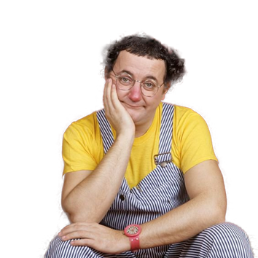
01- Le syndicat_ Le délégué (Live)
02- Le viol (Live)
03- Les blagues de Coluche Europe, Pt. 1 (Live)
04- Les blagues de Coluche Europe, Pt. 2 (Live)
05- Les blagues de Coluche Europe (Live 3ème partie)
06- Les discours en disent long (Live)
07- Les Français parlent aux... (Live)
08- Les militaires (Live)
09- Les papes (Jean-Paul 2 et Jean Retiens 1) (Live)
10- Les restos du coeur (Live)
11- Les vacances (Live)
12- Lettre à la sécu (Live)
13- L'etudiant (Live)
14- Médecins sans diplôme (Live)
15- Mes adieux au Music-Hall (Live)
16- Misère (Live)
17- Moi, ça va (Live)
18- Mon papa (Live)
19- Music-Hall Parade (Live)
20- Noël (Live)

Slide 3
















































